Slide 1
МАУК «ЦБ Очёрского городского округа» - филиал «Очёрская детская библиотека»
0+
Королева игрушек
Виртуальная книжная выставка
Очёр, 2021

Slide 2
Агния Львовна Барто 1906 - 1981
Знакомство ребёнка с поэзией чаще всего начинается с произведений Агнии Барто. Ведь её весёлые истории об игрушках и малышах заинтересовывают кроху, и он без труда запоминает стишки наизусть.
На стихах советской поэтессы выросло не одно поколение детей нашей страны. Их с удовольствием в детстве читали мамы и папы, а теперь молодые родители неизменно выбирают для своих малышей именно эти произведения.
Совсем скоро сборнику стихов «Игрушки» исполнится 85 лет! Агния Львовна Барто его впервые напечатала в 1936 году. И мы предлагаем вам познакомиться с книгами библиотеки, в которых есть эти весёлые и добрые стихи.
Рекомендуем для младших школьников и для чтения взрослыми детям.

Slide 4
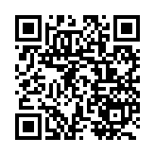
Игрушки : любимые стихи
Барто, А. Л. Игрушки : любимые стихи / А.Л. Барто ; иллюстрации В. Трубицына, Ю. Трубицыной. - Москва : Эксмо, 2013. - 80 с. : ил. - (Книги - мои друзья).
Любимые стихи замечательной поэтессы понравятся любому ребёнку. Приключения игрушек и детей, забавные сценки, первые детские обиды и радости. Внимательный глаз Барто отмечал всё, вот почему её стихи до сих пор остаются востребованы читателями. В книгу вошли всем известные произведения "Резиновая Зина", "Дело было в январе" и другие.

Slide 5
Любимые стихи
Барто, А. Любимые стихи / А.Л. Барто ; иллюстрации И. Егунова. - Москва : Эксмо, 2016. - 80 с. : ил. - (Книги - мои друзья).
Вашему вниманию представляем сборник стихов Агнии Львовны с иллюстрациями Игоря Егунова.
Добрые, мудрые, легко запоминающиеся стихотворения станут хорошим спутником и детям, и их родителям.
Для детей младшего школьного возраста.

Slide 6
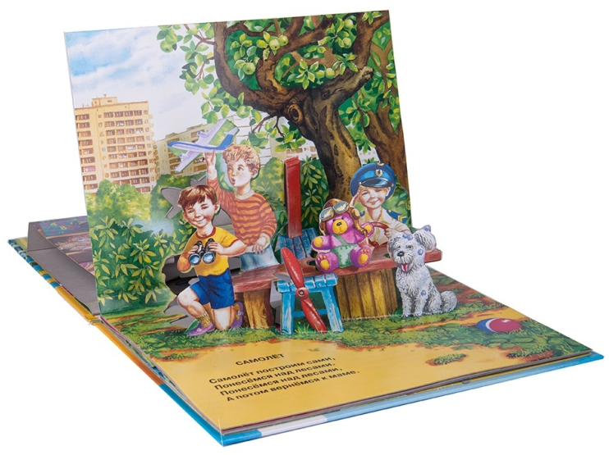
Идёт бычок, качается
Барто, А. Л. Идёт бычок, качается / А.Л. Барто ; иллюстрации Э. Васильева. - Москва : Росмэн, 2018. - 12 с. : ил. - (Книжка-панорама).
На каждом развороте раскрываются объёмные картинки и любимые персонажи оживают, а книжка превращается для малыша в настоящий театр! В книгу вошли следующие стихи А. Барто: "Лошадка", "Мячик", "Зайка", "Бычок", "Мишка", "Самолет".

Slide 7
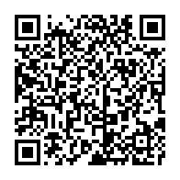
Стихи детям
Барто, А. Стихи детям / А.Л. Барто ; художники В. Трубицын, Ю. Трубицына. - Москва : Эксмо, 2012. - 144 с. : ил.
Каждому знакомы хотя бы несколько строк из поэзии Агнии Барто: "Наша Таня громко плачет", "Идёт бычок, качается", "Девочка чумазая" - эти и другие стихи известны бабушкам и дедушкам, мамам и папам. В эту большую и красочную книгу вошли самые лучшие стихотворения любимой детской поэтессы.

Slide 8
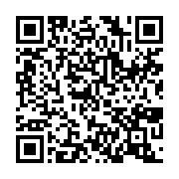
Жил на свете самосвал
Барто, А. Л. Жил на свете самосвал : стихи / А.Л. Барто ; рисунки В.Винокура. - Москва : Детская литература, 1984. - 60 с. : ил.
Книга содержит такие знакомые с детства стихи:
Жил на свете самосвал. Маляр. Игра в стадо. Всё на всех. Очки. Снегирь. Дело было в январе. Сверчок. Уехали. Гуси-лебеди. Наш сосед Иван Петрович. Верёвочка. В школу. Мы с Тамарой. Так на так.

Slide 9
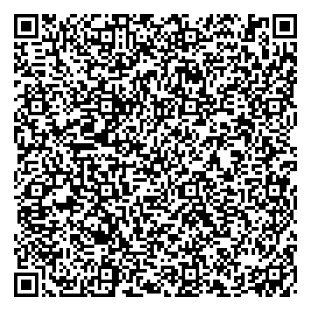
Зайка в витрине
Барто, А. Л. Зайка в витрине : стихи / А.Л. Барто ; художник С. Карамелькина. - Москва : Махаон, 2012. - 96 с. : ил. - (Малышам о хорошем).
В книгу вошли смешные и грустные, забавные и поучительные стихотворения известной детской писательницы Агнии Барто. Дети их с удовольствием слушают и учат наизусть. Книга с яркими, весёлыми картинками малышу обязательно запомнится.

Slide 10
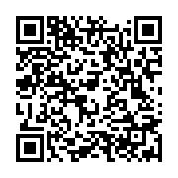
Верёвочка
Барто, А. Л. Верёвочка : стихи / А.Л. Барто ; иллюстрации С. Карамелькиной. - Москва : Махаон, 2014. - 16 с. : ил. - (Озорные книжки).
В книгу вошли самые известные, самые любимые стихотворения классика детской поэзии Агнии Львовны Барто, занимающие достойное место в сокровищнице мировой литературы. Весёлые и трогательные, добрые и озорные, её стихи полюбили многие поколения читателей. Дети их с удовольствием слушают и читают сами.
Детям до 3-х лет.

Slide 11
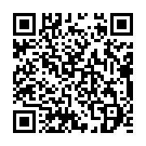
Мне теперь не до игрушек
Барто, А. Мне теперь не до игрушек : читаем сами / А.Л. Барто ; художник Н. Кузнецова. - Москва : Самовар, 2010. - 48 с. : ил. - (Любимые книги детства).
Сборник стихов для дошкольников и младшего школьного возраста замечательной советской писательницы Агнии Львовны Барто.

Slide 12
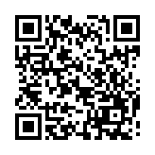
Лучшие стихи
Барто, А. Лучшие стихи / А. Барто ; художник И. Цыганкова. - Москва : Малыш : АСТ ; Тула : Родничок, 2015. - 124 с. : ил. - (Любимая книжка).
Сборник стихов замечательного поэта А.Л. Барто. С её стихами наши дети растут и учатся дружить, видеть и ценить прекрасное в жизни, понимать юмор, любить Родину и природу. А значит, эта книга станет для них настольной на многие годы.
Для дошкольного возраста.
Для чтения взрослыми детям.

Slide 13
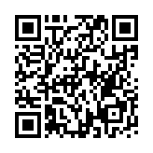
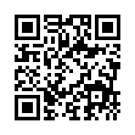
Благодарим за внимание!
Сайт библиотеки
ВКонтакте
МБУК «ОДБ» работает:
пн.-пт. с 9.00 до 18.00, сб. с 10.00 до 16.00
Адрес: 617140, г. Очёр, Пермский край,
ул. Ленина, д. 33.
Телефон: 8(34278)3-13-31
E-mail: bibldet@mail.ru
Сост.: библиограф МБУК «ОДБ» Смирнова И.С.

